Slide 1
Business Intelligence Technologies
Donato Malerba
Dipartimento di Informatica
Università degli Studi, Bari, Italy
malerba@di.uniba.it
http://www.di.uniba.it/˜malerba

Slide 2
Business Intelligence
Business Intelligence is a global term for all the processes, techniques and tools that support business decision-making based on information technology.
The approaches can range from a simple spreadsheet to a major competitive undertaking.
Data mining is an important new component of business undertaking.
Notes:
Un termine molto in voga negli ultimi tempi è quello di Business Intelligence, che si può definire come l’insieme dei processi, delle tecniche e degli strumenti basati sulla tecnologia dell’informazione e che supportano i processi decisionali di carattere economico. Il problema che sottostà al Business Intelligence è quello di avere sufficienti informazioni in modo tempestivo e fruibile e di analizzarle cosicché da poter avere un impatto positivo sulle strategie, le tattiche e le operazioni di business. Le informazioni riguardano la specifica impresa oppure situazioni più generali di mercato. Quando le informazioni riguardano esclusivamente la concorrenza si parla anche di Competitive Intelligence. Un altro termine ampiamente adottato è quello di Knowledge Management, che riguarda come le organizzazioni creano, catturano e riusano la conoscenza per raggiungere pero’ obiettivi organizzativi ( e non strategici).
Tanto nel Business Intelligence quanto nel Knowledge Management è possibile individuare tre attività importanti: raccolta, analisi e proposta di consigli. Gli strumenti utilizzati per queste attività possono andare dal semplice foglio elettronico a sistemi per il data mining.

Slide 3
Business Intelligence Technologies
Increasing potential to support business decisions
End User
Decision Making
Business Analyst
Data Presentation
Visualization Techniques
Data Mining
Information discovery
Data Analyst
Data Exploration
OLAP, DSS, EIS, Querying and Reporting
DB Admin
Data Warehouses / Data Marts
Data Sources
Paper, Files, Information Providers, Database Systems, OLTP
Notes:
Questa figura illustra la disposizione logica delle differenti tecnologie adottate nel business intelligence. La disposizione si basa sul potenziale valore delle tecnologie come base per decisioni strategiche e di business.
In generale il valore dell’informazione a supporto dei processi decisionali cresce dal basso verso l’alto. Una decisione basata sui dati nei livelli più bassi, dove tipicamente ci sono milioni di record, influenzerà la transazione di un singolo cliente, mentre una decisione presa su dati fortemente riepilogati come quelli dei livelli più alti riguarderà probabilmente un intero dipartimento o persino l’intera azienda.
Per questa ragione si trovano generalmente differenti tipi di utenti sui diversi livelli. Un amministratore di basi di dati lavora principalmente con i database sulla sorgente dei dati e sul livello di data warehouse, mentre l’analista economico o la dirigenza lavorerà principalmente sui livelli più elevati della piramide.
Va ricordato che questo è una disposizione logica e non una interdipendenza fisica tra i vari livelli tecnologici. Per esempio le tecniche di visualizzazione possono essere usate indipendentemente dal data mining, il data mining può basarsi sui data warehouse o semplicemente su file. I data warehouse sono una tecnologia di supporto al data mining e non una condizione essenziale. Infatti molte delle applicazioni di data mining oggi sono effettuate comunque su file estratti direttamente da sorgenti operazionali dei dati. La connessione fra data warehousing e data mining è comunque piuttosto forte, ragione per cui essa verrà approfondita in questa sede.

Slide 4

Business Processes
Data for support decision making
Different information systems support the different processes
(Ex.: Banking)
DSS o EIS
decisional processes
(agreement with a credit card)
MIS
(grant a loan)
management processes
TPS
(transaction on bank account
operational processes
Notes:
Iniziamo col dire che i data warehouse sono stati pensati per fornire i dati di supporto ai processi decisionali.
Infatti le attività svolte in una organizzazione possono essere raggruppate come segue:
gestione dei rapporti con l’esterno, dovuti a servizi offerti o a prodotti scambiati (processi produttivi o operativi). Ad esempio, in una banca un processo operativo è la transazione su un conto corrente.
gestione operativa dell’organizzazione, ovvero gestione e controllo delle risorse e delle loro modalità di utilizzo (processi gestionali). In una banca, un processo gestionale è la concessione di un mutuo. La risorsa, in questo caso, è la disponibilità finanziaria dell’istituto di credito.
attività di programmazione per fissare priorità di interventi (processi decisionali o di governo). Sempre con riferimento alla banca, un processo decisionale è la stipula di un accordo con una carta di credito.
E’ quest’ultimo tipo di processo che il data warehouse intende supportare.
La diversità dei dati operazionali da quelli decisionali, detti anche business data, ha portato allo sviluppo di diversi sistemi informatici di supporto agli specifici processi di un’organizzazione.
I Decision Support System e gli Executive Information System sono utilizzati nei processi decisionali di più alto livello, mentre i Management Information System sono utilizzati sono settoriali e sono utilizzati per i processi gestionali, e infine i Transaction Processing Systems sono utilizzati nei processi operativi.
.

Slide 5
DSS vs. EIS
Decision Support Systems (DSS) and Executive Information Systems (EIS): information systems designed to help managers in making choices.
Different, yet interrelated applications
A DSS focuses on a particular decision, whereas an EIS provides a much wider range of information (e.g., information on financials, on production history, and on external events).
DSSs appeared in the 1970s
EISs appeared in the 1980s.
Notes:
DSS e EIS sono applicazioni differenti ma allo stesso tempo correlate.
Un DSS vennero sviluppati negli anni ‘70. Questi usavano modelli matematici anche complessi per risolvere problemi manageriali. L’idea era che la direzione di un’organizzazione dovesse utilizzare questi sistemi in modo autonomo. Questa assunzione si dimostrò subito falsa, poiché molti dei manager non avevano gli skill e il tempo per utilizzare questi sistemi. Pertanto a partire dagli inizi degli anni ‘80, molte organizzazioni e vendor offrirono dei sistemi informativi più semplici, chiamati Executive Information System.
L’idea alla base degli EIS è che la direzione è interessata ad avere informazioni standard sulla propria azienda e sull’ambiente esterno. Così un EIS includeva informazioni sul bilancio, sulla storia della produzione, sul personale, come pure notizie sui concorrenti.

Slide 6



DSS vs. EIS
The original EISs did not have the analytical capabilities of a DSS
“An EIS is used by senior managers to find problems; the DSS is used by the staff people to study them and to offer alternatives” (Rockart and Delong, 1988)
EIS
DSS
Notes:
I primi EIS non avevano alcuna capacità di analisi dei dati, a differenza dei DSS. Come puntualizzato da Rockart e Delong alla fine degli anni ‘80, un EIS è utilizzato da manager anziani per trovare i problemi, mentre il DSS è utilizzato dallo staff per offrire delle alternative.
La differenza di utenti comporta evidentemente una differenza anche del tipo di interfaccia offerta dal sistema.

Slide 7
Where do Data Come From?
The EISs and DSSs often lacked a strong database component.
Most organizational information gathering was (and is) directed to maintaining current (preferably on-line) information about individual transactions and customers.
Managerial decision making requires consideration of the past and the future, not just the present.
New databases, called data warehouses, were created specifically for analytic use
Notes:
Inizialmente, tanto gli EIS quanto i DSS erano carenti di una componente atta a raccogliere in maniera integrata e permanente i dati di interesse. Insomma, mancava un database.
La ragione era che i dati raccolti tipicamente all’interno di una organizzazione erano (e sono) orientati a supportare decisioni in processi operativi, o al più, in processi gestionali.
Tali dati fotografavano la situazione corrente di un’organizzazione, mentre alla dirigenza occorrevano anche dati relativi al passato.
Le case produttrici di database si resero conto negli anni ‘80 che i loro principali sforzi erano stati compiuti per sviluppare database adatti a supportare elaborazioni transazionali, mentre i database a supporto dei processi decisionali di alto livello dovevano supportare elaborazioni di tipo analitico.
Si cominciò pertanto a sviluppare nuovi database, chiamati data warehouse, cioè magazzini di dati, perché dovevano servire a contenere grandi quantità di dati, ben più di quelle necessarie per elaborazioni transazionali, per un lungo periodo di tempo.

Slide 8
A Data Warehouse is ...
A data warehouse is a
  subject-oriented,
  integrated,
  time-variant, and
  nonvolatile
collection of data in support of management’s decisions
Inmon, W.H.
Building the Data Warehouse
Wellesley, MA: QED Tech. Pub. Group,
1992
Notes:
La definizione di Inmon è quella più diffusamente riconosciuta e focalizza l’attenzione su una serie di aspetti peculiari del data warehouse,
Il data warehouse, come collezione di dati a supporto del processo decisionale del management, è:
orientato al soggetto
integrato
invariante nel tempo
non volatile

Slide 9

… subject-oriented ...
The data in the warehouse is defined and organized in business terms, and is grouped under business-oriented subject headings, such as
  customers
  products
  sales
rather than individual transactions.
Normalization is not relevant.
Notes:
Orientato al soggetto significa che i dati vanno raggruppati per aree di interesse come i clienti, i fornitori, i prodotti piuttosto che per processi operativi o applicazioni come marketing e vendita. I dati di un data warehouse sono finalizzati a chi li usa più che a chi li genera, a differenza delle tradizionali basi di dati il cui disegno è orientato ai requisiti elaborativi dei singoli processi operativi o applicazioni.
La normalizzazione dello schema dei dati, ad esempio, è importante nelle basi di dati progettate per scopi transazionali, poiché la conseguente eliminazione delle ridondanze consente ad una generica transazione di poter aggiornare le singole informazioni di interesse in una sola parte del database.
Poiché la normalizzazione determina anche frammentazione dello schema dei dati, appare controproducente nella progettazione di un sistema di data warehousing.

Slide 10

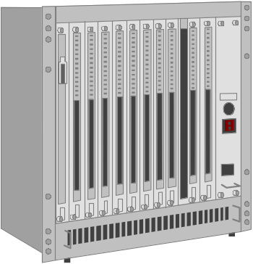
… integrated ...
The data warehouse contents are defined such that they are valid across the enterprise and its operational and external data sources
Data warehouse
Operational systems
The data in the warehouse should be
  clean
  validated
  properly integrated
Notes:
Il data warehouse dev’essere integrato, ossia consistente rispetto ad uno schema concettuale globale dei dati,che abbraccia l’intera impresa e non i singoli dipartimenti.
Infatti un’assunzione implicita della definizione di Inmon è che il data warehouse è fisicamente separato dai database operazionali e da questi viene comunque alimentato. La separazione è giustificata dal fatto che
non esiste un’unica base di dati operazionale che contiene tutti i dati di interesse
non è tecnicamente possibile fare l’integrazione in linea
i dati di interesse sarebbero comunque differenti
degrado generale delle prestazioni senza la separazione.

Slide 11
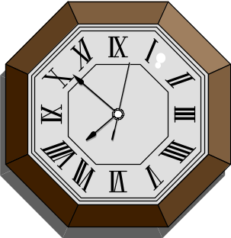
… time-variant ...
All data in the data warehouse is time-stamped at time of entry into the warehouse or when it is summarized within the warehouse.
This chronological recording of data provides historical and trend analysis possibilities.
On the contrary, operational data is overwritten, since past values are not of interests.
Notes:
Le basi di dati operazionali mantengono il valore corrente di un dato e l’orizzonte temporale di interesse è dell’ordine di due-tre mesi.
Al contrario nel data warehouse è di interesse l’evoluzione storica dei dati, con un’orizzonte temporale dell’ordine di anni. Disponendo di informazioni sul passato è possibile, attraverso gli strumenti di supporto decisionale e di data mining, capire le tendenze future (analisi del trend).
Per poter rappresentare l’evoluzione del dato, si applica un timestamp (orario di stampa) ai dati operazionali, a livello di singoli campi o di interi record.
Ovviamente questo significa che le chiavi delle entità memorizzate in un data warehouse conterranno un elemento di tempo.

Slide 12

… nonvolatile ...
Once loaded into the data warehouse, the data is not updated.
Data acts as a stable resource for consistent reporting and comparative analysis.
On the contrary, operational data is updated (inserted, deleted, modified).
Notes:
Il dato caricato in un data warehouse può essere ispezionato ma non modificato dall’utente.
Nel data warehouse si hanno operazioni di accesso e interrogazione effettuate di giorno dagli utenti, ed operazioni di caricamento e aggiornamento dei dati effettuate automaticamente in orari notturni.

Slide 13
Which Data in the Warehouse?
A data warehouse contains five types of data:
  Current detail data
  Old detail data
  Lightly summarized data
  Highly summarized data
  Metadata
Granularity of the data: a key design issue
Notes:
Un data warehouse contiene cinque tipi di dati.
I dati dettagliati attuali. Il livello di dettaglio potrebbe non essere lo stesso delle basi di dati operazionali, poiché il volume di questi potrebbe essere anche eccessivo. Inoltre, non tutti i dati disponibili nelle basi di dati operazionali vanno riportati nel warehouse. Inoltre i dati attuali potrebbero non essere i più recenti, dato che il caricamento dei dati nel warehouse non avviene on-line.
Evidentemente, a causa delle dimensioni in gioco, non tutte le informazioni possono essere tenute in linea, e tipicamente i dati storici dettagliati saranno archiviati off-line: quindi le risposte ad interrogazioni che riguardano i livelli di sintesi più alti saranno senz’altro interattive, mentre analisi che si spingono fino al reperimento di informazioni sui dati storici archiviati non potranno che scatenare processi batchm determinando risposte differite.
Molte applicazioni di supporto alle decisioni operano su dati sintetici ottenuti per riepilogo dei dati transazionali. Riepilogando i dati in anticipo si migliorano i tempi di risposta. Il progettista di data warehouse deve decidere:
quali attributi riepilogare
quale unità di tempo scegliere per il riepilogo.
I metadati definiscono il contenuto del warehouse, specificano le regole usate per il riepilogo dei dati e offrono una guida al mapping dalla forma operazionale alla forma del warehouse.

Slide 14
Flow of Data
Operational Environment
Clean the data
Purge
Reside in warehouse
Summarize
Archive
Notes:
Quasi tutti i dati entrano nel warehouse dall’ambiente operazionale. I dati sono quindi puliti e spostati nel warehouse. I dati continuano a risiedere nel warehouse finche non è intrapresa una delle tre azioni:
I dati sono rimossi
I dati sono riepilogati
I dati sono archiviati.

Slide 15
An Example of Data Integration
Checking Account System
Jane Doe (name)
Female (gender)
Bounced check #145 on 1/5/95
Opened account 1994
← Operational data
Customer
Jane Doe
Female
Bounced check #145
Married
Owns 25 Shares Exxon
Customer since 1992
Savings Account System
Jane Doe
F (gender)
Opened account 1992
Investment Account System
Jane Doe
Owns 25 Shares Exxon
Opened account 1995
↑ data warehouse
Notes:
Quasi tutti i dati entrano nel warehouse dall’ambiente operazionale. I dati sono quindi puliti e spostati nel warehouse. I dati continuano a risiedere nel warehouse finche non è intrapresa una delle tre azioni:
I dati sono rimossi
I dati sono riepilogati
I dati sono archiviati.

Slide 16
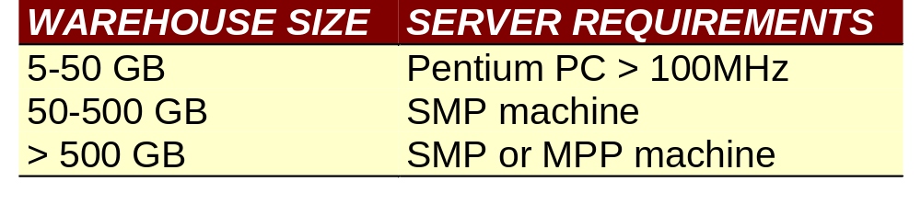
Cost and Size of a Data Warehouse
Data warehouses are expensive undertakings (mean cost: $2.2 million).
Since a data warehouse is designed for the enterprise it has a typical storage size running from 50 Gb to over a Terabite.
Parallel computing to speed up data retrieval
Notes:
La realizzazione di un data warehouse è un’impresa costosa, dell’ordine dei 2,2 milioni di dollari in media (stima del 1996).
Il costo è dovuto non solo alla progettazione e manutenzione ma anche alla piattaforma hardware/software, che deve consentire la memorizzazione dai 50Gb fino al Terabite di dati. Al crescere della dimensione del data warehouse diventa indispensabile ricorrere al calcolo parallelo con processori a memoria condivisa e non.
SMP: shared memory multiprocessor
MPP: massively parallel multiprocessors
Raccomandazion del Meta Group. DePompa, B. (1996) “Stack that Data,” Information Week. January 29, 1996, pp. 50-57.

Slide 17
The Data Mart
A lower-cost, scaled-down version of the data warehouse designed for the strategic business unit (SBU) or department level.
An excellent first step for many organizations.
Main problem: data marts often differ from department to department.
Two approaches:
  data marts ⇒ enterprise-wide system
  data warehouse ⇒ data marts
Notes:
L’elevato costo dei data warehouse ne limita il loro uso alle grandi organizzazioni.
Un data mart è una versione in scala di un data warehouse, progettato per uno specifico settore o dipartimento. Ad esempio, un data mart potrebbe contenere solo i dati relativi al marketing.
I data mart presentano diversi vantaggi rispetto ai data warehouse
Il costo è basso ( meno di 100 mila dollari)
Il tempo di implementazione è ridotto (pochi mesi)
Sono controllati localmente piuttosto che centralmente, conferendo potere al gruppo che lo utilizza.
Sono più piccoli e dunque con tempi di risposta più rapidi.
Una idea di data mart è il prodotto IBM Visual Warehouse 1.2, con una capacità dai 10 ai 50 GB.
Il problema dei data mart è che essi possono differire notevolmente. Per cui lo sviluppo di un data warehouse a livello di impresa può richiedere una fase di integrazione. Questo se si sviluppa il data warehouse dopo aver progettato dei data mart. Un approccio alternativo è quello di progettare prima un warehouse centralizzato e poi in base a questo progettare dei data mart settoriali, con prestazioni migliori.

Slide 18
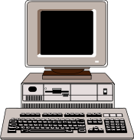
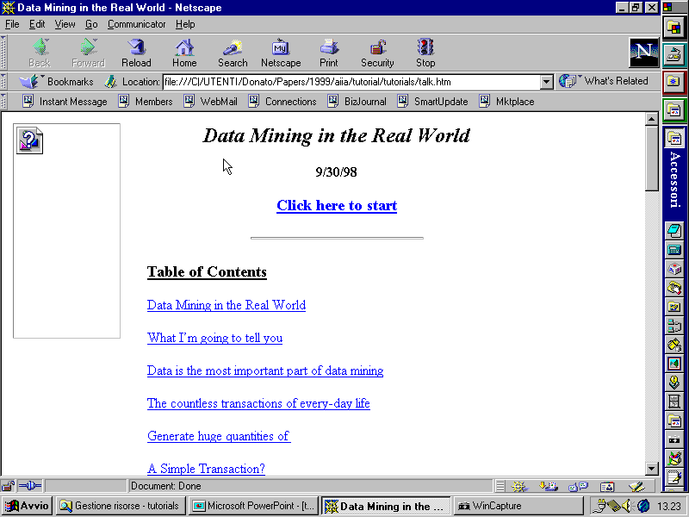

An Architecture for Data Warehousing
metadata
EIS
DSS
external sources
extraction
cleaning
validation
summariz.
used by
OLAP
data warehouse
data mining
query
operational databases
used by
data mart
Notes:
L’architettura per il data warehousing prevede innanzitutto delle sorgenti dei dati, come le basi di dati dei sistemi informativi operazionali, detti anche legacy system, ed eventualmente delle sorgenti esterne all’azienda (ad esempio il Web).
Il caricamento del data warehouse comprende sia quello iniziale (initial load) e gli aggiornamenti periodici (trickle feed). Le operazioni sono di estrazione, con accesso ai dati esterni, di trasformazione con pulizia dei dati, di validazione e di riepilogo.
I metadati sono informazioni mantenuti a supporto di queste attività.
I dati caricati nel warehouse possono essere poi utilizzati per alimentare i data mart.
Dati del warehouse e dei data mart sono utilizzati dagli strumenti di analisi che possono andare da semplici linguaggi di interrogazione, a DSS, EIS, strumenti di interrogazione e OLAP.

Slide 19
On-Line Analytical Processing (OLAP)
Term introduced by E.F. Codd (1993) in contrast to On-Line Transaction Processing (OLTP)
The OLAP Council’s definition:
“A category of software technology that enables analysts, managers and executives to gain insight into data through fast, consistent, interactive access to a wide variety of possible views of information that have been transformed from raw data to reflect the real dimensionality of the enterprise as understood by the user”
Notes:
Il termine OLAP fu introdotto da Codd, il papà del modello relazionale, nel 1993, e venne contrapposto al termine OLTP (On-line transaction processing).
Tipiche applicazioni OLTP sono quelle che automatizzano i processi operativi di un’organizzazione.
L’ OLAP Council identifica con il termine OLAP una categoria di tecnologia software che consente agli analisti, ai manager e ai dirigenti di intuire ciò che è nei dati attraverso un accesso rapido, consistente e interattivo a una gamma di possibili viste dell’informazione. Tali viste sono state ottenute attraverso trasformazione di dati grezzi e riflettono le reali dimensioni dell’azienda rispetto al punto di vista dell’utente.

Slide 20

On-Line Analytical Processing (OLAP)
Basic idea: users should be able to manipulate enterprise data models across many dimensions to understand changes that are occurring.
Data used in OLAP should be in the form of a multi-dimensional cube.
Time
Market
Product
Notes:
L’idea alla base di questa definizione è che i dati informazionali devono essere modellate mediante un cubo multidimensionale, che consente una visualizzazione molto pragmatica delle connessioni tra i dati.
Un manager descriverà la propria attività con una frase del tipo:
Noi vendiamo prodotti su vari mercati e valutiamo le nostre performance rispetto al tempo
Questa descrizione potrà essere rappresentata come una sorta di cubo, i cui lati etichettati riproducano le variabili di interesse.
Questo modello può apparire fin troppo semplice. Una modellazione entità-relazioni del business rivelerebbe molti dettagli in più circa le relazioni fra le variabili coinvolte, ma ciò non contribuisce alla comprensibilità del business stesso.

Slide 21
Dimensional Hierarchies
Each dimension can be hierarchically structured
Year
Country
Type of product
Month
State
Product
Week
City
Item
Day
Store
Notes:
Ciascuna dimensione può essere organizzata in una gerarchia che rappresenta i possibili livelli di aggregazione dei dati.

Slide 22

OLAP Operations
Rollup: decreasing the level of detail
Drill-down: increasing the level of detail
Slice-and-dice: selection and projection
Pivot: re-orienting the multidimensional view of data
Notes:
Tipiche operazioni OLAP sono:
rollup: passaggio a livelli di aggregazione superiori
drill-down: incremento del livello di dettaglio
slice-and-dice: combinazione di selezione e proiezione
pivot: rotazione del cubo multidimensionale

Slide 23
Implementing Multi-dimensionality
Multi-dimensional databases (MDDB)
To make relational databases handle multidimensionality, two kinds of tables are introduced:
  Fact table: contains numerical facts. It is long and thin.
  Dimension tables: contain pointers to the fact table. They show where the information can be found. A separate table is provided for each dimension. Dimension tables are small, short, and wide.
Notes:
Per implementare questo modello multidimensionale si può ricorrere o a database specifici, detti appunto multidimensionali, come quello commercializzato da 20 anni dalla EXPRESS software, oppure a database relazionali.
In tal caso il modello multidimensionale verrà rappresentato da due tipi di tabelle:
una tabella dei fatti, dove vengono memorizzate le misure numeriche del business, ognuna delle quali rappresenta l’intersezione di tutte le dimensioni e quantifica una o più variabili di business.
Più tabelle dimensionali, che contengono i puntatori alla tabella dei fatti, in modo da riflettere il più naturalmente possibile il modo in cui l’analista vede il business.
La tabella dei fatti è l’unica normalizzata, includendo un’unica combinazione delle chiavi degli elementi dimensionali. Per questo potrebbe contenere qualche centinaio di milioni di record. Basti pensare alla memorizzazione giornaliera di 5000 prodotti per 500 magazzini per un periodo complessivo di 2 anni.
Le tabelle dimensionali, invece, sono generalmente denormalizzate (si osservino i campi codice e descrizione nella prossima slide) e contengono pochi record

Slide 24
Star Schema
Fact Table
Market Dimension
STORE KEY
PRODUCT KEY
PERIOD KEY
Dollars
Units
Price
Time Dimension
STORE KEY
Store Desc.
City
State
District ID
District Desc.
Region ID
Region Desc.
Regional Mgr.
Level
PERIOD KEY
Period Desc.
Year
Quarter
Month
Day
Product Dimension
PRODUCT KEY
Product Desc.
Brand
Color
Size
Manufacturer
Notes:
Questa implementazione del modello dimensionale su database relazionale prende il nome di star schema.

Slide 25
MOLAP, ROLAP, DSS
The OLAP technology is considered an extension of the original DSS technology.
DSS applications are tools that access and analyze data in relational database (RDB) tables.
OLAP tools access and analyze multidimensional data (typically three, up to ten-dimensional data).
OLAP technology is called MOLAP/ROLAP (multidimensional/relational OLAP) if it uses an MDDB/RDB.
Notes:
Spesso i termini DSS e OLAP sono utilizzati in modo interscambiabile. In effetti sono entrambe tecnologie per l’interrogazione di basi di dati e analisi dei dati, tuttavia la sottile differenza sta proprio nel modello dei dati che tradizionalmente essi hanno adottato, ovvero relazionale nel caso dei DSS e multidimensionale nel caso di OLAP.
Inoltre altri due termini ormai in voga sono ROLAP e MOLAP, che stanno semplicemente ad indicare se il modello dimensionale dei dati è stato implementato su base di dati relazionale (RDB) o multidimensionale (MDDB).

Slide 26
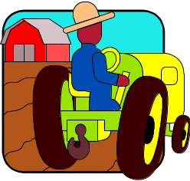
OLAP/DSS
OLAP tools focus on providing multi-dimensional data analysis, that is superior to SQL in computing summaries and breakdowns along many dimensions.
OLAP tools require strong interaction from the users to identify interesting patterns in data.
An OLAP tool evaluates a precise query that the user formulates.
OLAP users are “farmers”.

Slide 27
Data Warehouse ⇔ Data Mining
The rational to move from the data warehouse to data mine arises from the need to increase the leverage that an organization can get from its existing warehouse approach.
After implementing a data mining solution, an organization could decide to integrate the solution in a broader data-driven approach to business decision making. The data warehouse will provide an excellent vehicle for such an integration.
Notes:
Il passo dal data warehousing al data mining lo stanno facendo le organizzazioni con una vista d’avanguardia sui sistemi di supporto alle decisioni. Il passo è naturale perché:
una organizzazione che ha gia’ investito in un data warehouse conosce il valore strategico dei dati d’impresa ed mostra quindi maggiori aperture sul data mining.
molto del lavoro piu’ pesante, come quello di raccogliere e ripulire i dati è già stato fatto, sicché è pronta a capitalizzare il proprio investimento sul data warehouse.
c’è una crescente consapevolezza nei business manager e IT manager dell'importanza dei dati raccolti nei vari processi produttivi o operativi. La trasformazione di questi dati in informazioni è un’occasione da cogliere al più presto, per poter supportare adeguatamente i processi decisionali o di governo. Ad esempio, uno studio della Idc (The foundation of wisdom: a study of the financial impact of Data Warehousing), condotto nel 1996 su 62 progetti di Data Warehousing a livello di impresa, mostra un ROI medio pari al 321%.
Tuttavia va riconosciuto che un progetto di data mining che dimostra il valore valore strategico dei dati disponibili in azienda può diventare esso stesso un veicolo per promuovere iniziative dal budget chiaramente più pesante, come quella di sviluppare un data warehouse. Un data warehouse integrato con una soluzione di data mining rappresenta la componente chiave di una moderna infrastruttura di decision-making.

Slide 28
Critical Success Factors for Business Applications
People
  Find a sponsor for the application
  Select the right user group
  Involve a business analyst with domain knowledge
  Collaborate with experienced data analysts
Data
  Select relatively clean sources of data
  Select a limited set of data sources (e.g., the data warehouse)

Slide 29
Critical Success Factors for Business Applications (cont.)
Application
  Understand business objectives.
  Analyze cost-benefits and significance of the impact on business problem.
  Consider legal or social issues in collecting input data

